Slide 1

ИННОВАЦИОННЫЙ ПРОЕКТ
реализации профессионально-методических ресурсов учителей по формированию и развитию функциональной (естественнонаучной
и математической) грамотности обучающихся (5-6 уровни
решения заданий) по предметным направлениям
на тему:
«Фестиваль открытых уроков «Знаю как, умею и научу!»

Slide 2

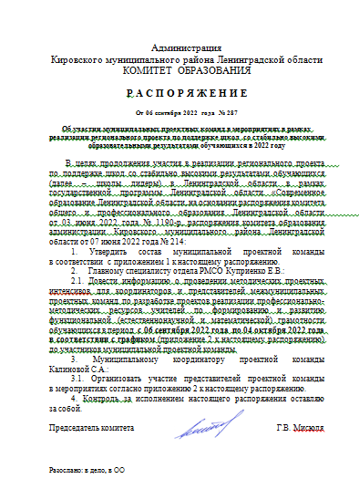
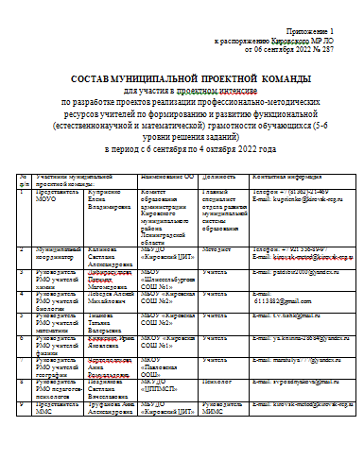
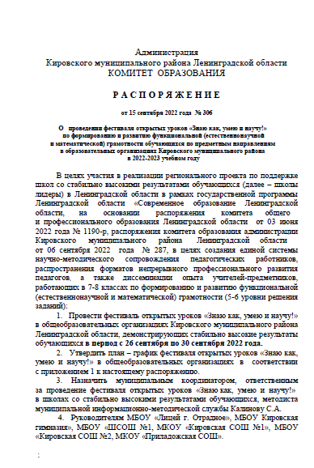
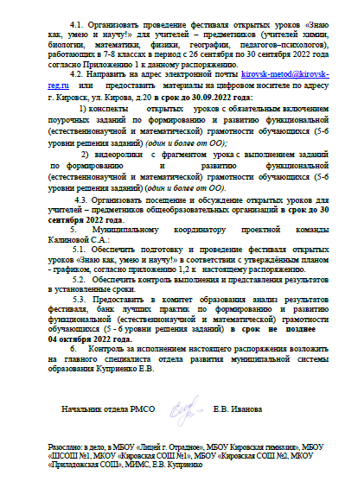
Разработчики проекта:
Представитель МОУО Куприенко Елена Владимировна
Руководитель МИМС Труфанова Анна Александровна
Муниципальный координатор Калинова Светлана Александровна
Руководитель РМО учителей химии Дибирасулаева Патимат Магомедовна
Руководитель РМО учителей биологии Лебедев Алексей Михайлович
Руководитель РМО учителей математики Тишкова Татьяна Валерьевна
Руководитель РМО учителей физики Княженко Ирина Яковлевна
Руководитель РМО учителей географии Чертополохова Анна Ромуальдовна
Руководитель РМО педагогов-психологов Позднякова Светлана Вячеславовна

Slide 3

Противоречие: Отсутствие банка поурочных заданий по формированию и развитию функциональной (естественнонаучной и математической) грамотности обучающихся (5-6 уровня решения заданий) для широкого применения педагогами района при наличии успешных практик в данном направлении у некоторых учителей.
Мы видим решение проблемы в создании единой системы научно-методического сопровождения педагогических работников, распространения форматов непрерывного профессионального развития педагогов, а также диссеминации опыта учителей-предметников, работающих в 7-8 классах по формированию и развитию функциональной (естественнонаучной и математической) грамотности (5-6 уровни решения заданий).
Фестиваль открытых уроков
«Знаю как, умею и научу!»

Slide 4



Целевая аудитория: Учителя химии, биологии, математики, физики, географии, педагоги – психологи школ Кировского муниципального района и Волховского муниципального района, обучающиеся 7-8 классов.
Выбор обусловлен тем, что есть запас времени в 1-2 учебных года для организации целенаправленной и результативной работы по формированию функциональной грамотности у учащихся 7-8 классов. Эти учащиеся в ближайшем будущем выпускники, которые являются своеобразным индикатором качества образовательных результатов ОО, муниципалитета. Также по результатам международных сравнительных исследований качества образования естественнонаучная и математическая функциональная грамотность имеет недостаточно сформированный уровень.

Slide 5

Цель: повышение уровня профессиональной компетентности и включенности учителя по вопросам формирования и развития функциональной (естественнонаучной и математической) грамотности учащихся, как условие повышения качества образования.
Основными задачами предлагаемого проекта являются:
актуализация и обобщение имеющегося опыта учителей по формированию и развитию функциональной (естественнонаучной и математической) грамотности учащихся 7-8 классов (5-6 уровни решения заданий).
предоставление площадок для обмена и диссеминации инновационного педагогического опыта учителей-предметников, работающих в 7-8 классах по формированию и развитию функциональной (естественнонаучной и математической) грамотности (5-6 уровни решения заданий).
развитие сетевого межорганизационного и межмуниципального взаимодействия по вопросам формирования и развития функциональной (естественнонаучной и математической) грамотности учащихся.

Slide 6
Ключевая идея проекта: формировать банк успешных практик лучшего педагогического опыта учителей-предметников, работающих в 7-8 классах по формированию и развитию функциональной (естественнонаучной и математической) грамотности (5-6 уровни решения заданий) с целью распространения передового опыта на муниципальном и межмуниципальном уровне.
Продукт проекта (планируемые результаты) | Банк успешных практик лучшего педагогического опыта учителей-предметников, работающих в 7-8 классах по формированию и развитию функциональной (естественнонаучной и математической) грамотности (5-6 уровни решения заданий) с целью распространения передового опыта на муниципальном и межмуниципальном уровне

Slide 7
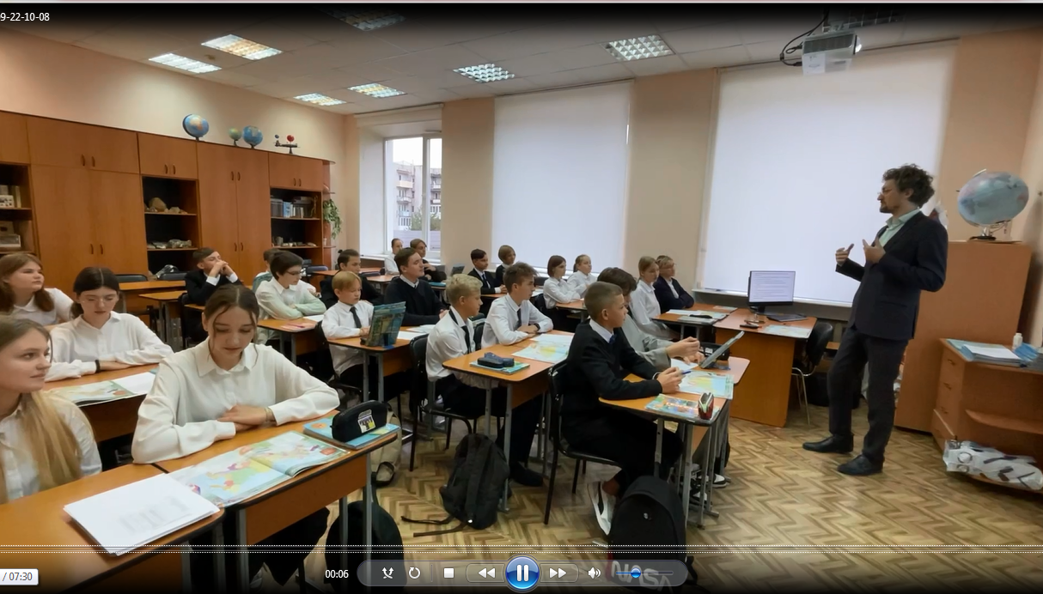
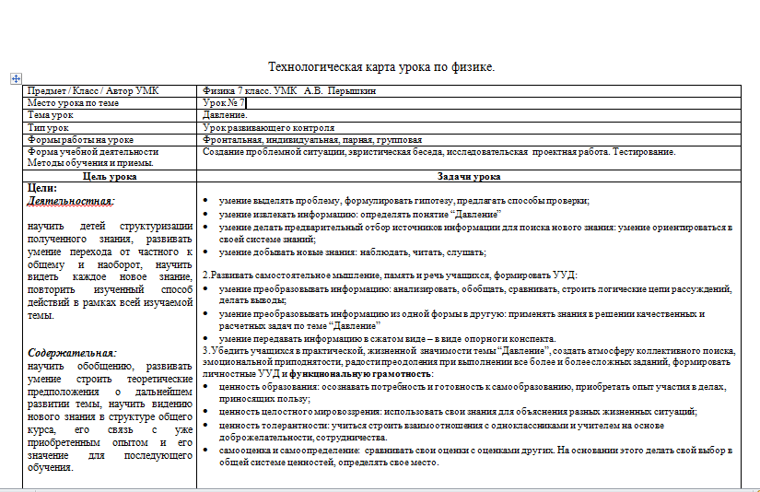
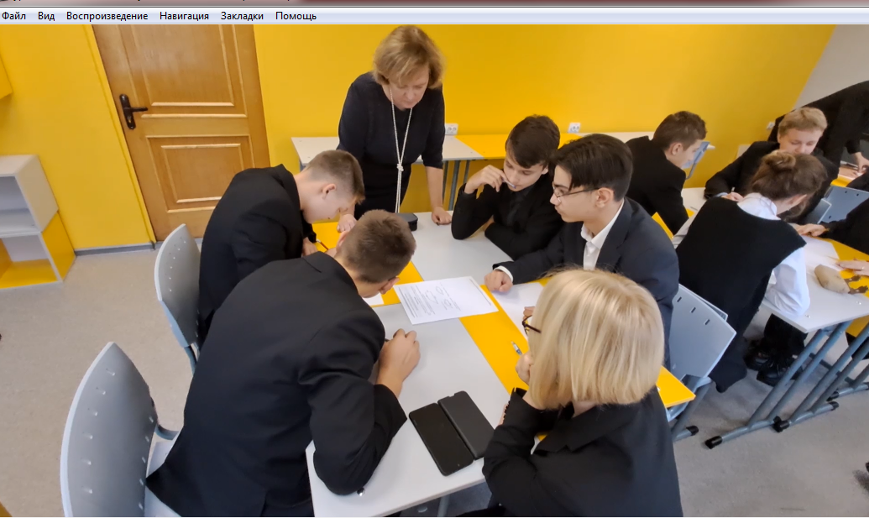
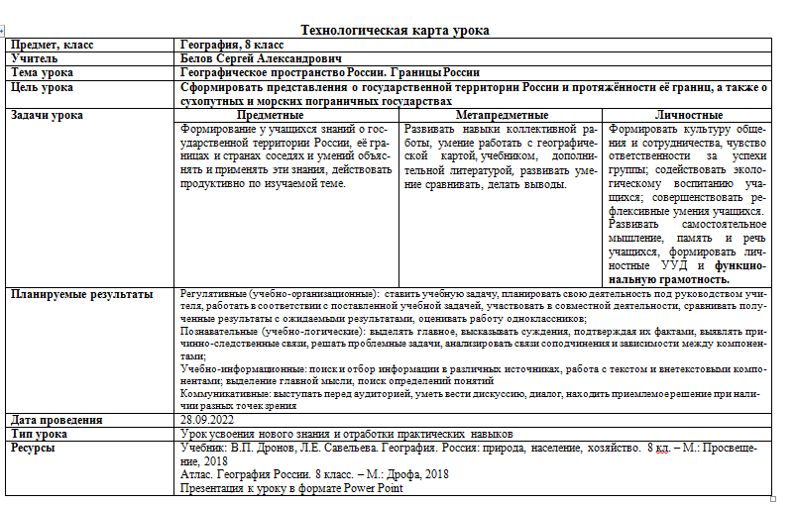

Slide 8
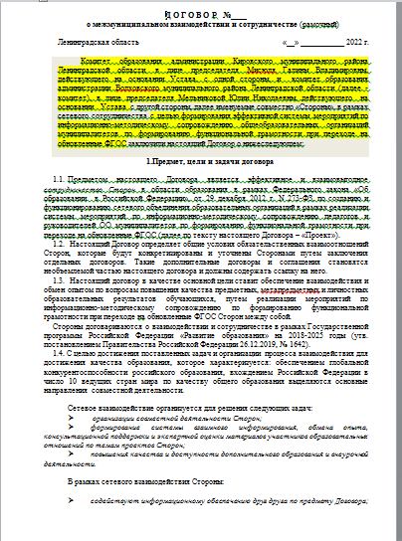
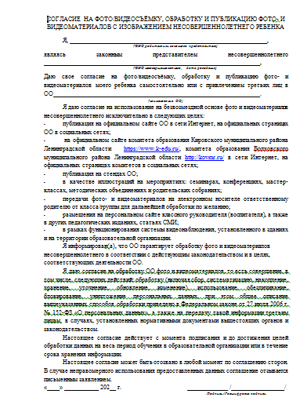
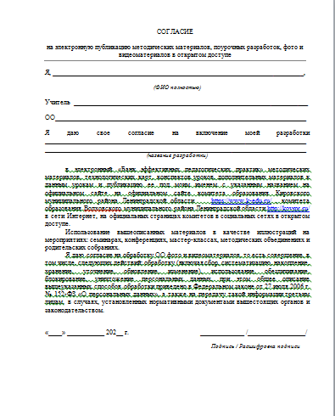
Межмуниципальный проект реализации профессионально-методических ресурсов учителей по формированию и развитию функциональной грамотности обучающихся
Проект договора
Согласия

Slide 10
Спасибо за внимание!
Комитет образования администрации Кировского муниципального района Ленинградской области
МИМС
РМО
тел. +7 (81362) 21-469
k-metod@kirovsk-reg.ru

